Slide 1
CHÀO MỪNG
CÁC EM ĐẾN VỚI TIẾT HỌC
TỰ NHIÊN VÀ XÃ HỘI
LỚP 1

Slide 2
BÀI 20:
CƠ THỂ EM
Tiết 3

Slide 3
KHÁM PHÁ
KHÁM PHÁ

Slide 5
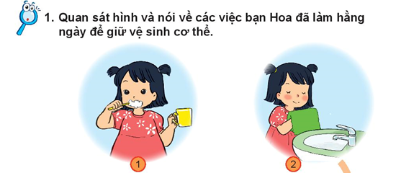
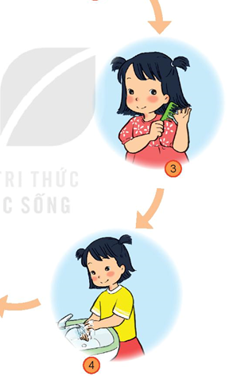

Slide 7
Một số việc cần làm hằng ngày để giữ vệ sinh cơ thể là: đánh răng, rửa mặt, chải đầu, rửa tay, tắm gội, thay quần áo…

Slide 8
THƯ GIÃN

Slide 10
THỰC HÀNH

Slide 15
VẬN DỤNG

Slide 17
Chúc các con luôn chăm ngoan, học tốt !
Hẹn gặp lại các con!

